Slide 1
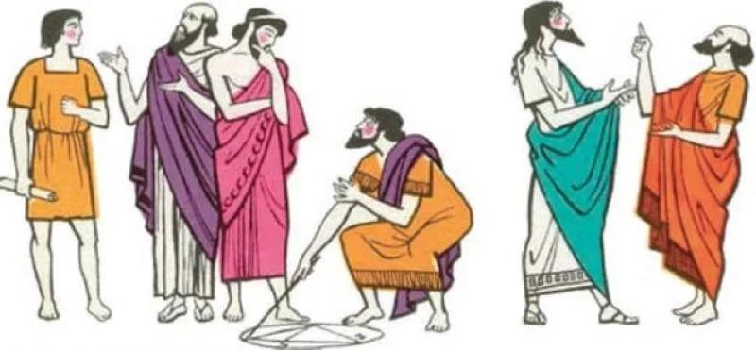
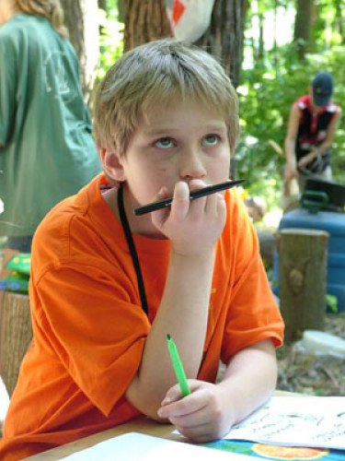
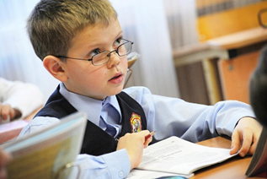
Образовательные достижения
Научно-практическая конференция

Slide 2
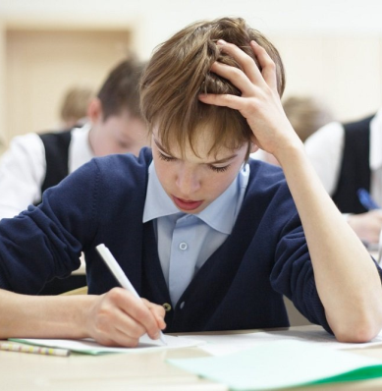
Образовательные достижения
Научно-практическая конференция
Муниципальный этап ежегодной олимпиады младших школьников.

Slide 3
Образовательные достижения
Научно-практическая конференция
Муниципальный этап ежегодной олимпиады младших школьников.
Окружающий мир
Английский язык

Slide 4
Образовательные достижения
Научно-практическая конференция
Муниципальный этап ежегодной олимпиады младших школьников.
Всероссийские проверочные работы.

Slide 5
Образовательные достижения
Научно-практическая конференция
Муниципальный этап ежегодной олимпиады младших школьников.
Всероссийские проверочные работы.
русский язык,
математика,
окружающий мир.

Slide 6
Образовательные достижения
Научно-практическая конференция
Муниципальный этап ежегодной олимпиады младших школьников.
Всероссийские проверочные работы.
русский язык,
математика,
окружающий мир.
Справляемость выше,
чем по региону.

Slide 7
Образовательные достижения
Научно-практическая конференция
Муниципальный этап ежегодной олимпиады младших школьников.
Всероссийские проверочные работы.
Интеллектуальный конкурс «Кенгуру»
ученики 2 и 4 классов

Slide 8
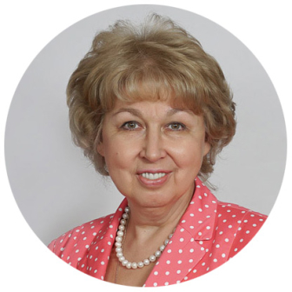
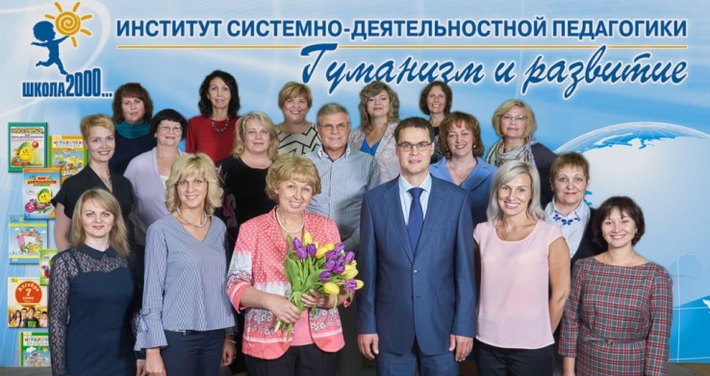
ФЕДЕРАЛЬНАЯ ИННОВАЦИОННАЯ ПЛОЩАДКА Министерства образования и науки РФ ВСЕРОССИЙСКИЙ ИССЛЕДОВАТЕЛЬСКИЙ ПРОЕКТ Института СДП д.п.н., профессор, Лауреат Премии Президента РФ в области образования, Людмила Георгиевна Петерсон
«Повышение качества образования в рамках реализации ФГОС ООО»
Концепция развития математического образования в России.

Slide 9
НОУ ДПО «Институт системно-деятельностной педагогики»
Издательство «Просвещение»
Издательство «БИНОМ. Лаборатория знаний»
ФЕДЕРАЛЬНАЯ ИННОВАЦИОННАЯ ПЛОЩАДКА
Министерства образования и науки РФ
ВСЕРОССИЙСКИЙ ИССЛЕДОВАТЕЛЬСКИЙ ПРОЕКТ Института СДП
ТВОРЧЕСКИЕ ЛАБОРАТОРИИ №1,2,4
(ИННОВАЦИОННАЯ МЕТОДИЧЕСКАЯ СЕТЬ
«УЧУСЬ УЧИТЬСЯ»)»
2017 -2018 учебный год

Slide 10
Участие наших педагогов в Международном педагогическом конкурсе «Учу учиться»
Наша образовательная организация получила
Сертификат участника.
Наши достижения
Учителя нашей школы, стали
победителями конкурса!

Slide 11
Учитель географии
Земская Лариса Анатольевна;
учителя начальных классов
Петренко Ольга Юрьевна и
Петрова Ольга Николаевна –
победители IV Международного педагогического конкурса «Учу учиться»!

Slide 12
Выражаем вам благодарность за высокий профессионализм и творчество в выстраивании открытого и плодотворного взаимодействия! Приглашаем Вас на торжественный прием победителей IV Международного педагогического конкурса «Учу учиться», который состоится в Москве 17 сентября 2018 года* в рамках Второго Всероссийского форума инновационной методической сети «Учусь учиться»

Slide 14
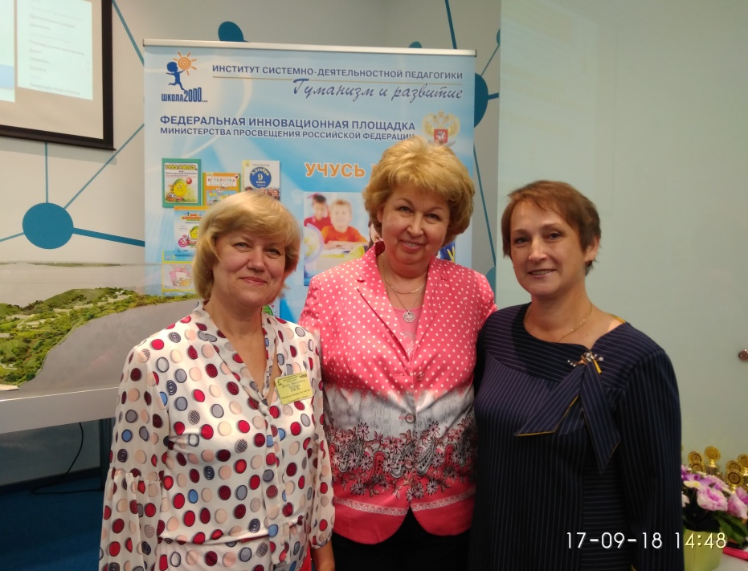
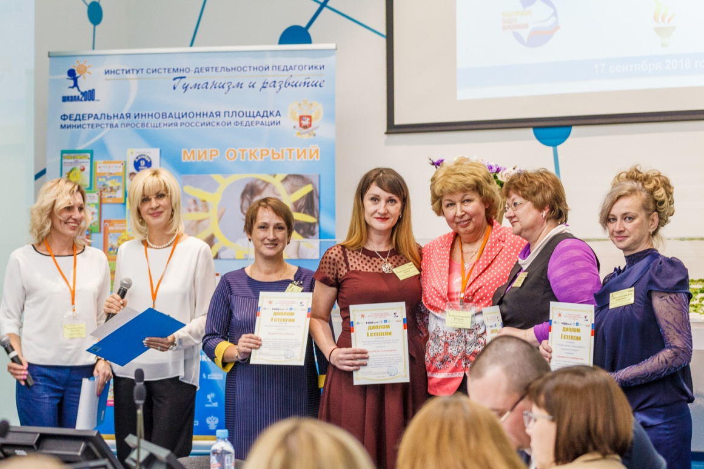

Slide 15
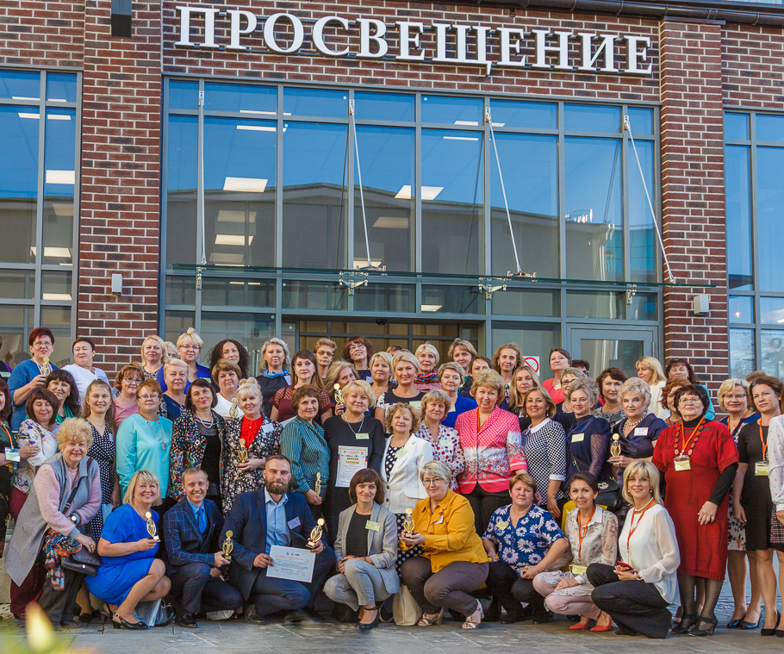

Slide 16
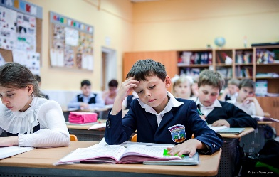
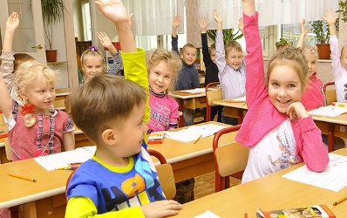
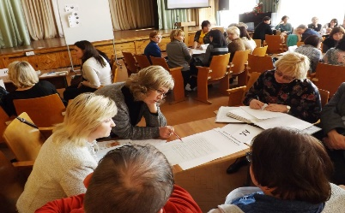
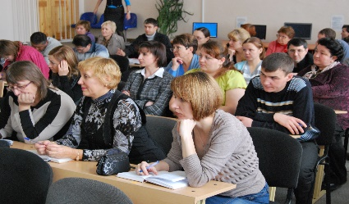
НОУ ДПО
«Институт системно-деятельностной педагогики»
ВСЕРОССИЙСКИЙ ФЕСТИВАЛЬ
«ОДИН ДЕНЬ ИЗ ЖИЗНИ ОБРАЗОВАТЕЛЬНОЙ ОРГАНИЗАЦИИ
В ТЕХНОЛОГИИ ДЕЯТЕЛЬНОСТНОГО МЕТОДА»
15 НОЯБРЯ 2018 ГОДА
ВСЕ МЕРОПРИЯТИЯ В ЭТОТ ДЕНЬ ОТКРЫТЫЕ
«ОДИН ДЕНЬ ИЗ ЖИЗНИ ОБРАЗОВАТЕЛЬНОЙ ОРГАНИЗАЦИИ В ТДМ»

Slide 17
НОУ ДПО
«Институт системно-деятельностной педагогики»
ВСЕРОССИЙСКИЙ ФЕСТИВАЛЬ
В нём приняли участие 206 образовательных организаций из 46 регионов нашей Родины. С самого утра в социальных сетях стали появляться фотографии с места событий и первые видеозаписи с хэштегом #1деньТДМ.
«ОДИН ДЕНЬ ИЗ ЖИЗНИ ОБРАЗОВАТЕЛЬНОЙ ОРГАНИЗАЦИИ В ТДМ»

Slide 18
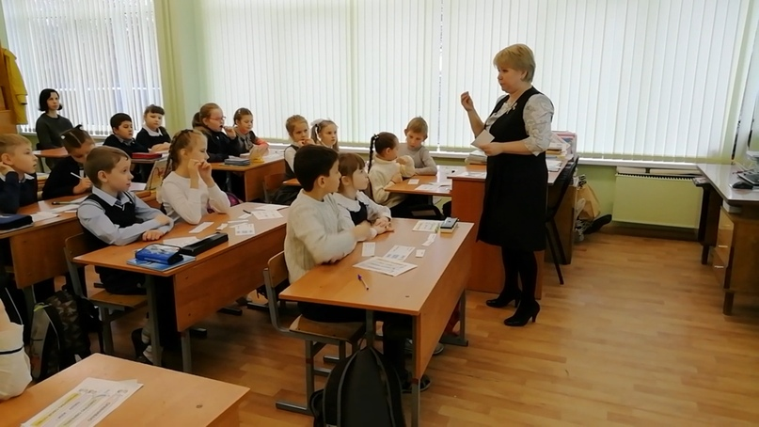

Slide 19
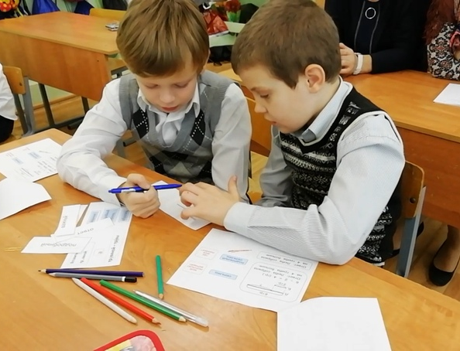

Slide 20
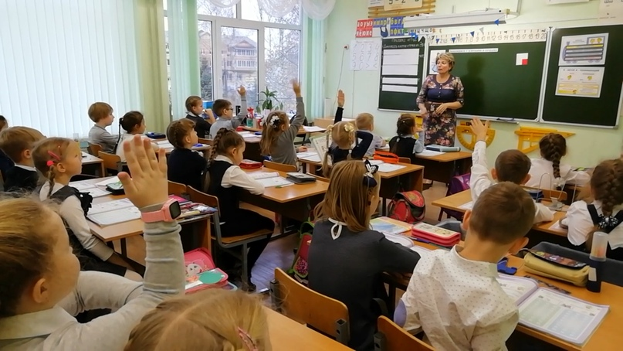

Slide 21
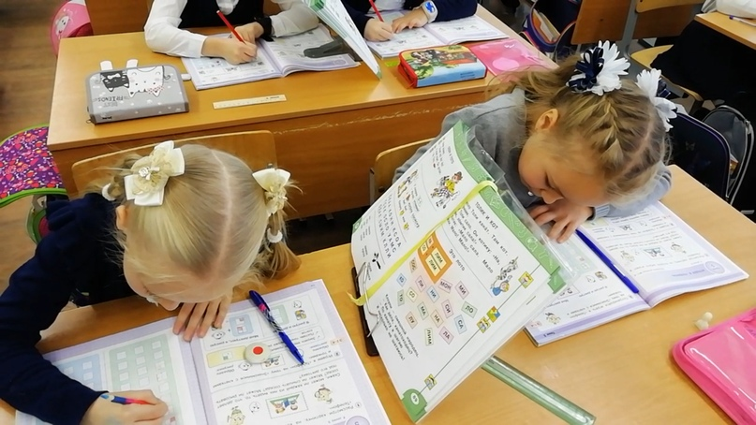

Slide 22
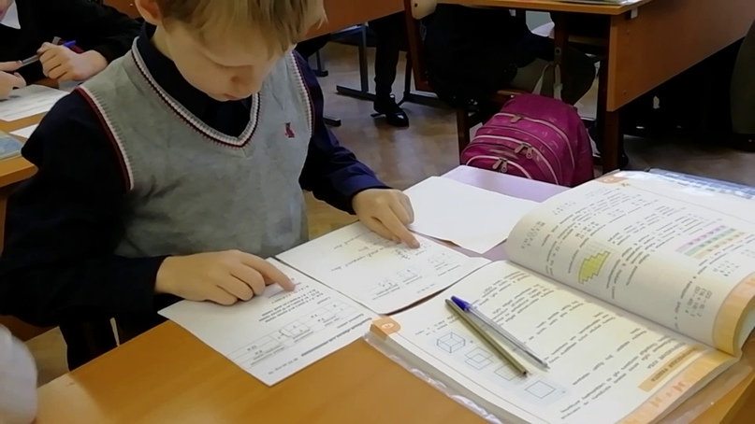

Slide 24
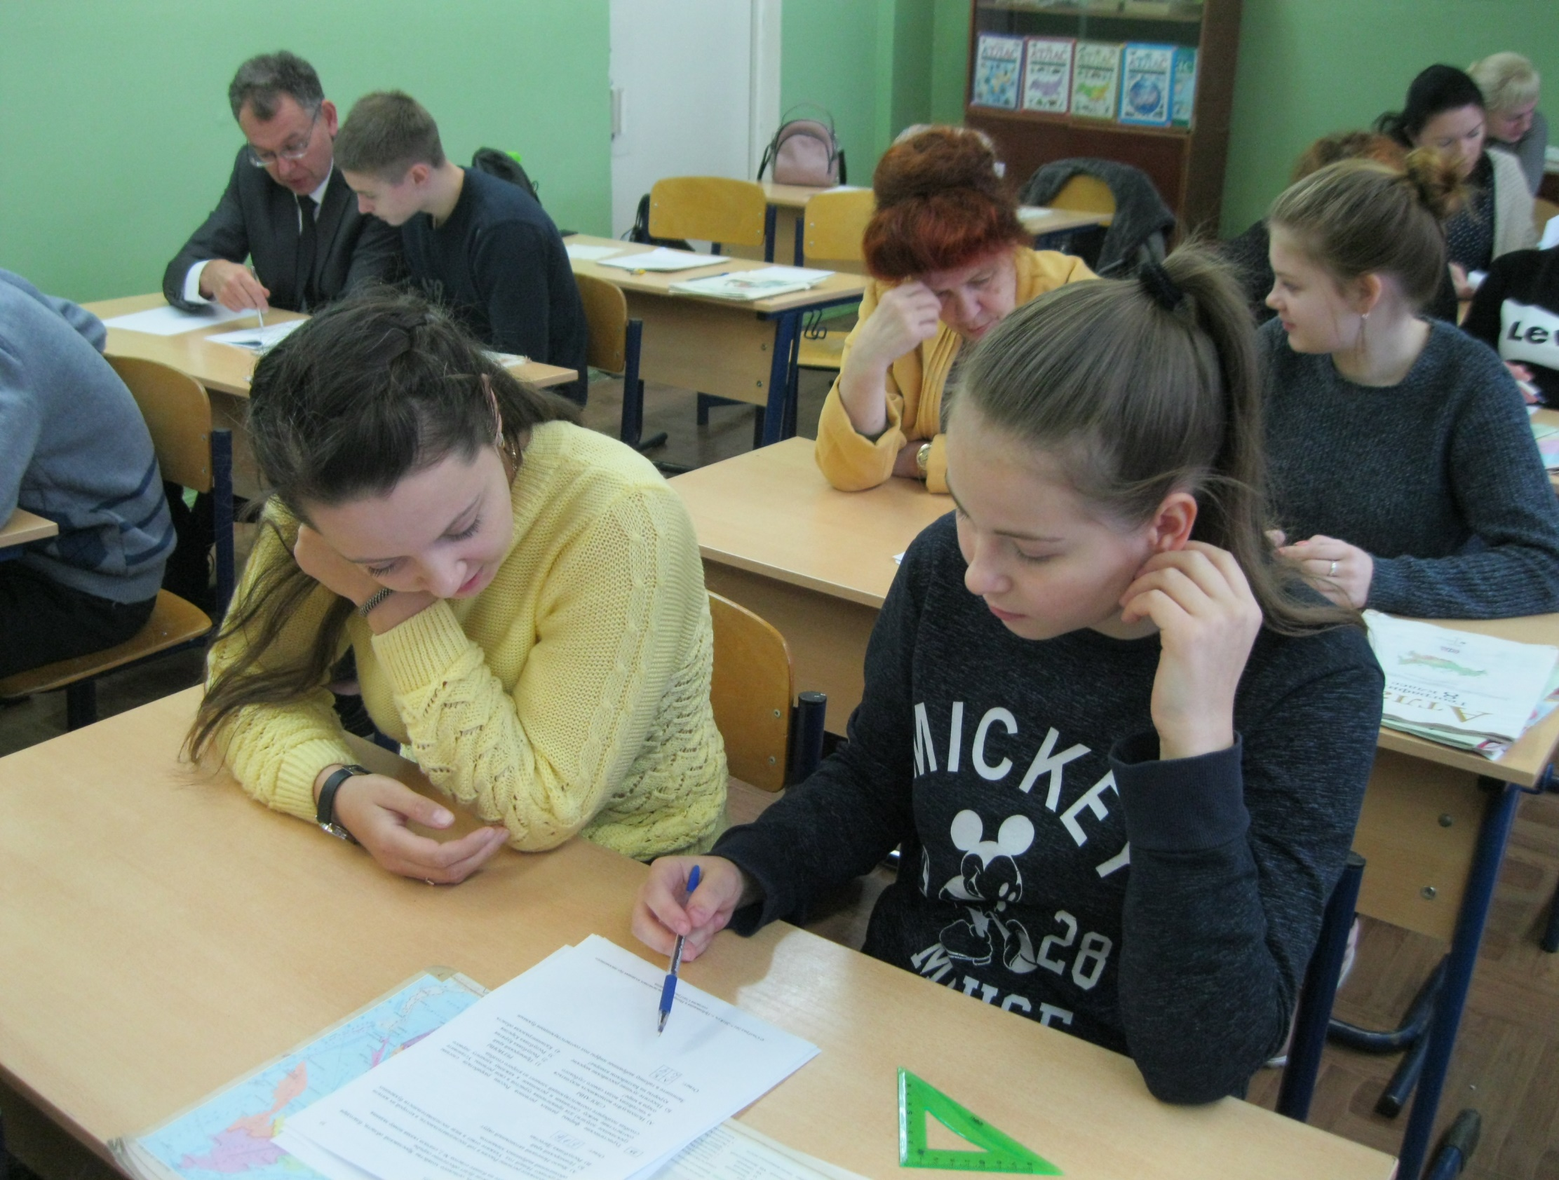

Slide 25
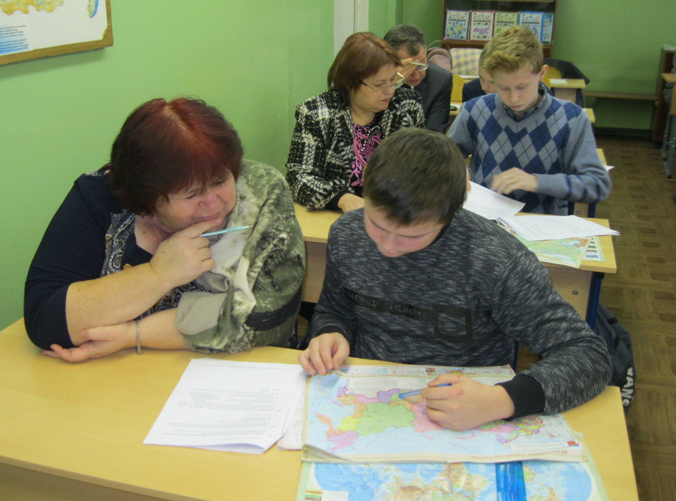

Slide 26
НОУ ДПО
«Институт системно-деятельностной педагогики»
ВСЕРОССИЙСКИЙ ФЕСТИВАЛЬ
Благодарим всех участников фестиваля!
Мы вместе, а значит, у нас всё получится!
«ОДИН ДЕНЬ ИЗ ЖИЗНИ ОБРАЗОВАТЕЛЬНОЙ ОРГАНИЗАЦИИ В ТДМ»

